Slide 1
Egzamin ósmoklasisty 2024 r.

Slide 2
Terminy

Slide 3
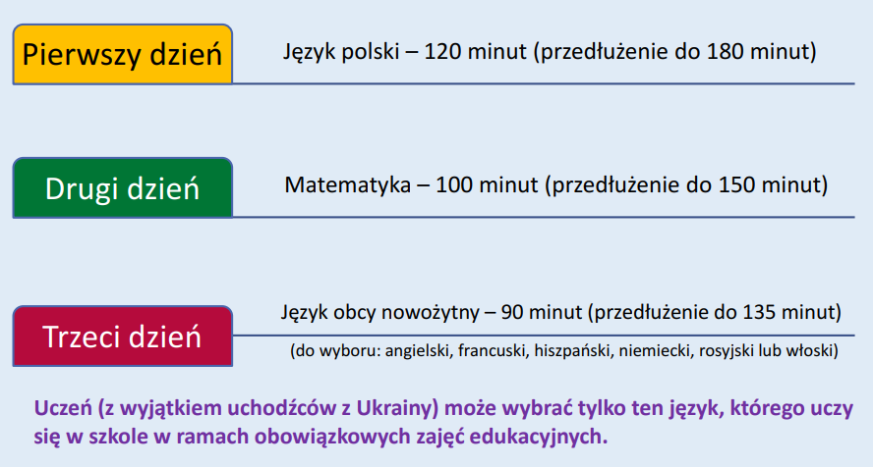

Slide 4
Informacje ogólne
Egzamin ósmoklasisty jest egzaminem obowiązkowym, co oznacza, że każdy uczeń musi do niego przystąpić, aby ukończyć szkołę. Nie jest określony minimalny wynik, jaki uczeń powinien uzyskać, dlatego egzaminu ósmoklasisty nie można nie zdać. Egzamin ósmoklasisty jest przeprowadzany w formie pisemnej.

Slide 5
Do egzaminu ósmoklasisty w terminie dodatkowym przystępuje uczeń, który:
z przyczyn losowych lub zdrowotnych nie przystąpił do egzaminu ósmoklasisty z danego przedmiotu lub przedmiotów w terminie głównym ALBO
przerwał lub któremu przerwano i unieważniono egzamin ósmoklasisty z danego przedmiotu lub przedmiotów w terminie głównym (również z przyczyn losowych lub zdrowotnych).
do egzaminu ósmoklasisty w terminie dodatkowym przystępuje również uczeń, któremu dyrektor OKE lub dyrektor CKE unieważnił egzamin z danego przedmiotu lub przedmiotów

Slide 6
Wytyczne dotyczące organizowania egzaminu ósmoklasisty
Nie wolno wnosić na teren szkoły żadnych zbędnych rzeczy – np. telefonów komórkowych, maskotek…
Na egzamin należy przynieść:
legitymację, własne przybory piśmiennicze (długopis z czarnym tuszem lub pióro z czarnym atramentem, na egzamin z matematyki - także linijkę),
własny słownik w przypadku cudzoziemców (na egzamin z języka polskiego i matematyki),
małą butelkę wody.

Slide 7
Arkusze

Slide 10
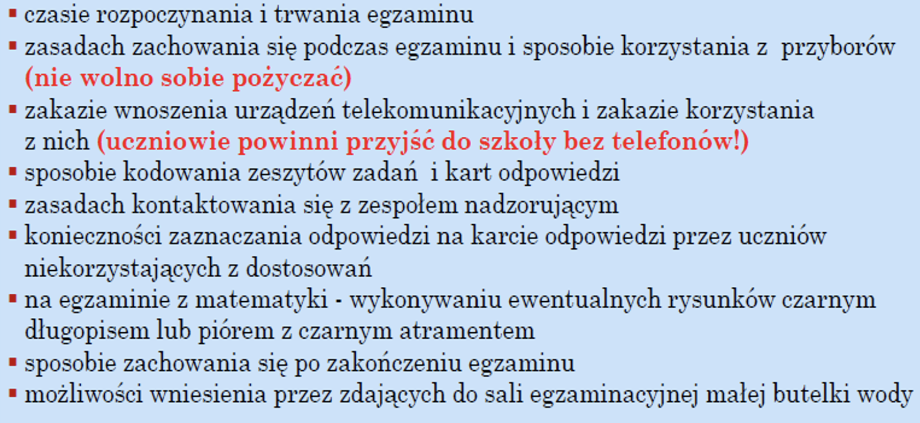
Organizacja i przebieg egzaminu

Slide 11
Organizacja i przebieg egzaminu

Slide 12
Organizacja i przebieg egzaminu
Uczeń rozwiązuje zadania samodzielnie.
Każdego dnia egzaminu uczeń ma wylosowany numer stolika, przy którym będzie pracował.
Pracę rozpoczynamy po otrzymaniu pozwolenia od nauczyciela.
Ukończenie pracy uczeń sygnalizuje podniesieniem ręki, salę może opuścić dopiero po sprawdzeniu kompletności zakodowania odpowiedzi przez nauczyciela.

Slide 13
Termin ogłoszenia wyników

Slide 14
Na stronie internetowej CKE (www.cke.gov.pl, w zakładce poświęconej egzaminowi ósmoklasisty) dostępne są̨:
informatory o egzaminie ósmoklasisty od roku szkolnego 2018/2019 oraz aneksy do tych informatorów,
arkusze egzaminu próbnego,
zestawy powtórzeniowe zadań́ egzaminacyjnych,
arkusze wykorzystane do przeprowadzenia egzaminu ósmoklasisty w latach 2019 - 2022.

